Slide 1
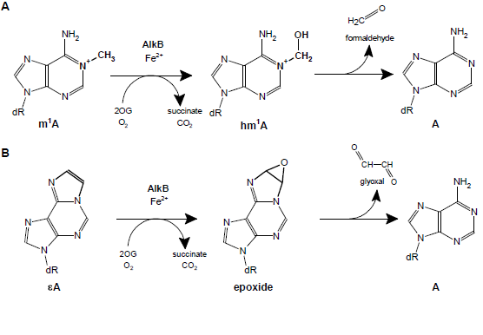
Zdżalik et al., Fig 1

Slide 2
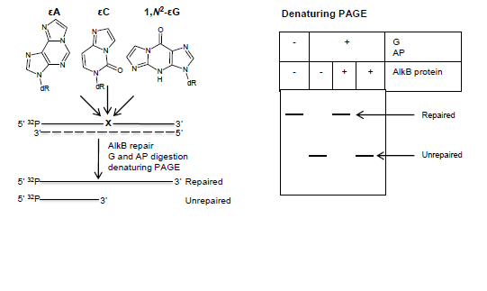
Zdżalik et al., Fig. 2

Slide 3
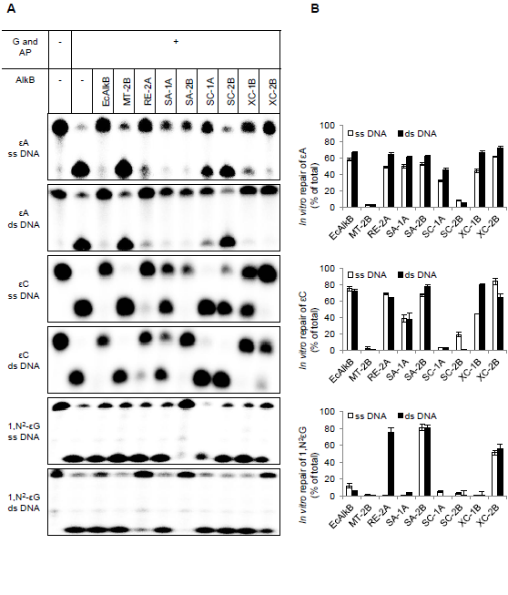
Zdżalik et al., Fig. 3

Slide 4
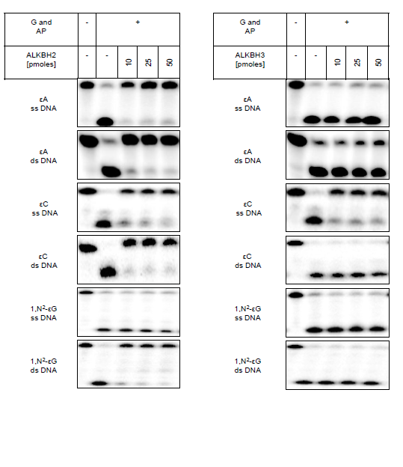
Zdżalik et al., Fig 4

Slide 5
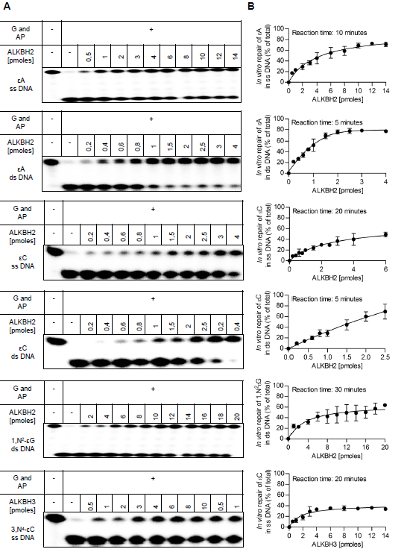
Zdżalik et al., Fig. 5

Slide 6
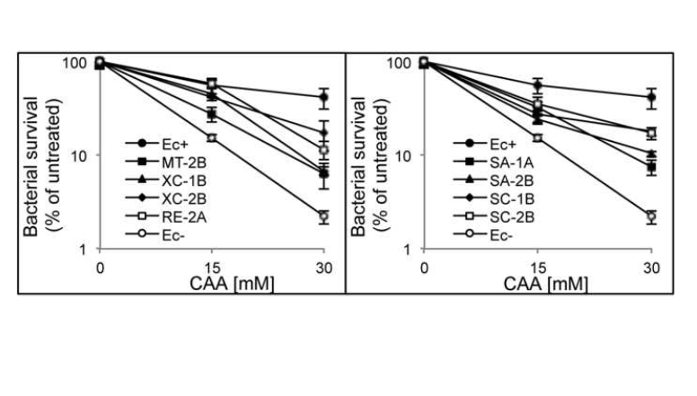
Zdżalik et al., Fig. 6

